Slide 1
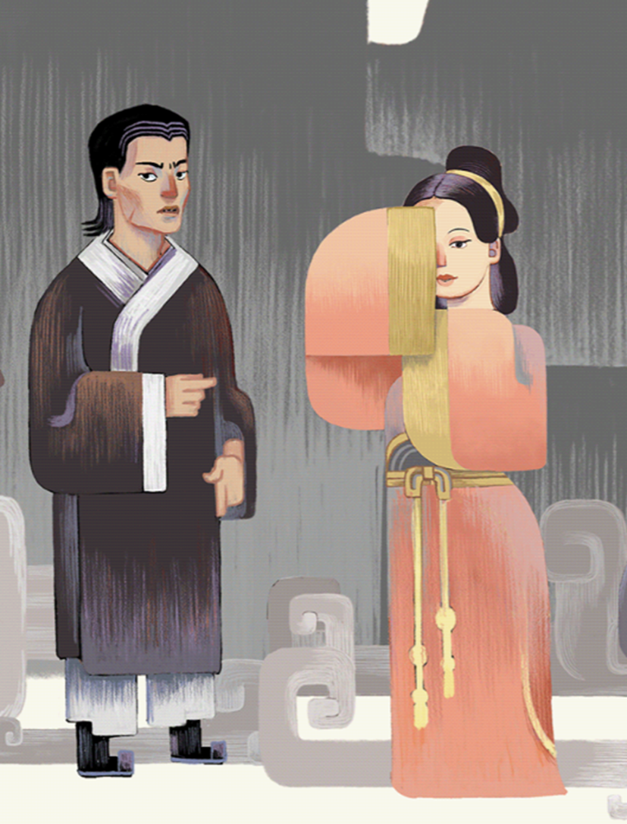
2.
Nhân vật
Notes:
2. Ở phần đầu tác phẩm, Nguyễn Dữ đã làm nổi bật những nét gì ở nhân vật Vũ Nương và Trương Sinh? Lời người kể chuyện có vai trò như thế nào trong việc khắc họa nhân vật?
4. Cho biết những nguyên nhân gây ra bi kịch của Vũ Nương. Nguyên nhân nào là chủ yếu.

Slide 2
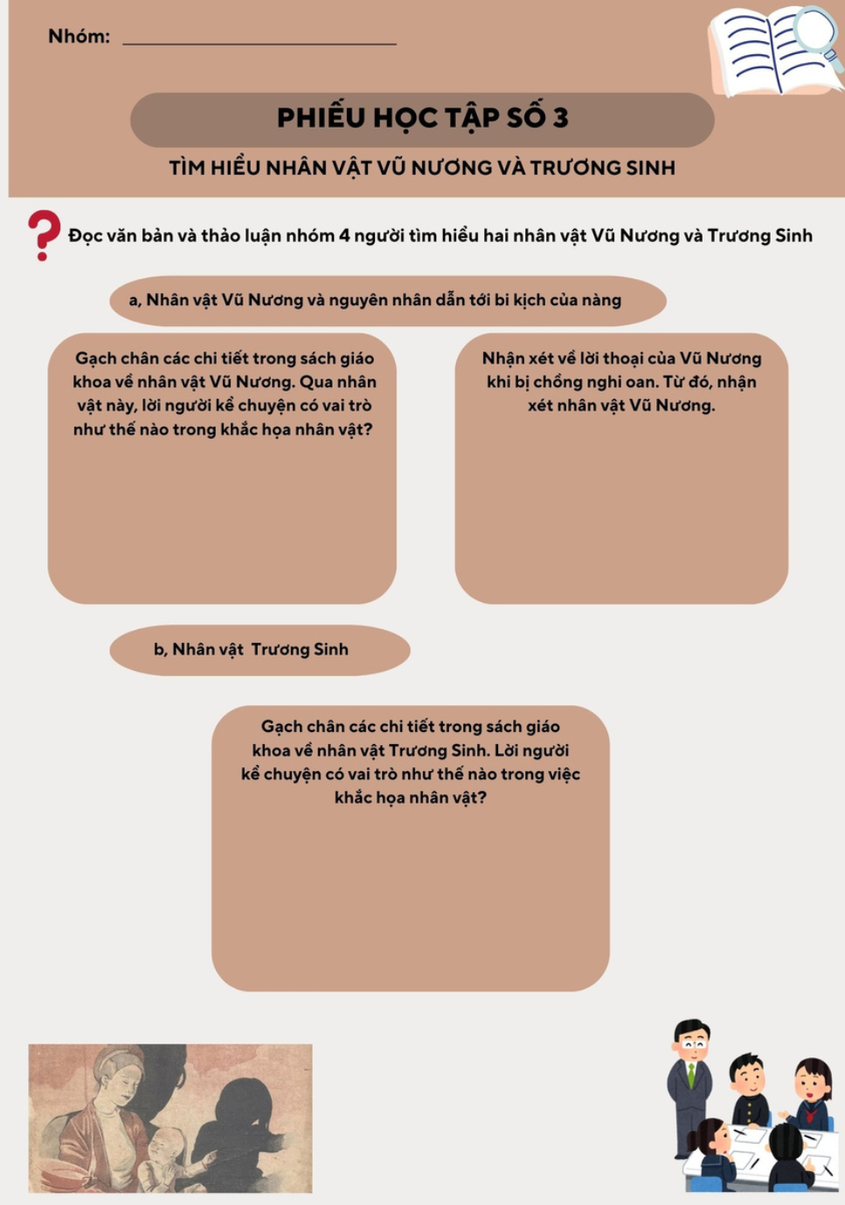

THẢO LUẬN NHÓM 6 NGƯỜI
Thời gian : 7 phút
Nội dung: Hoàn thành phiếu học tập

Slide 3
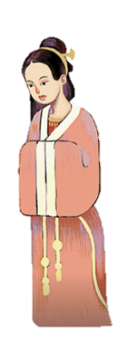
a. Nhân vật Vũ Nương
* Một số chi tiết khắc họa nhân vật:
- Tính đã thùy mị, nết na, lại thêm tư dung tốt đẹp, giữ gìn khuôn phép, không từng để lúc nào vợ chồng phải đến thất hòa,…
  - Khi xa chồng, Vũ Nương là người vợ thuỷ chung, người con dâu hiếu thảo. Lời trăng trối của bà mẹ chồng đã thể hiện sự ghi nhận nhân cách và công lao của nàng đối với gia đình nhà chồng.
  - Khi bị chồng hàm oan , Vũ Nương đã ra sức phân bua.

Slide 4
* Lời thoại của Vũ Nương khi bị chồng hàm oan:
Lời thoại 1:
“Thiếp vốn con kẻ khó, được nương tựa nhà giàu. Sum họp chưa thỏa tình chăn gối, chia phôi vì động việc lửa binh. Cách biệt ba năm giữ gìn một tiết. Tô son điểm phấn đã nguôi lòng, ngõ liễu trường hoa chưa hề bén gót. Đâu có sự mất nết hư thân như chàng nói. Dám xin bày tỏ để cởi mối nghi ngờ. Mong chàng đừng một mực nghi oan cho thiếp.”
Vũ Nương ra sức phân trần để chồng hiểu rõ tấm lòng mình, khẳng định sự thuỷ chung, trong trắng.
=> Nàng hết lòng tìm cách hàn gắn hạnh phúc gia đình đang có nguy cơ tan vỡ.

Slide 5
* Lời thoại của Vũ Nương khi bị chồng hàm oan:
Lời thoại 2:
“Thiếp sở dĩ nương tựa vào chàng vì có cái thú nghi gia nghi thất. Nay đã bình rơi trâm gãy, mây tạnh mưa tan, sen rũ trong ao, liễu tàn trước gió; khóc tuyết bông hoa rụng cuống, kêu xuân cái én lìa đàn, nước thẳm buồn xa, đâu còn có thể lại lên núi Vọng Phu kia nữa.
Lời thoại đã thể hiện tâm trạng đau đớn, thất vọng khi bị đối xử bất công.

Slide 6
* Lời thoại của Vũ Nương khi bị chồng hàm oan:
Lời thoại 3:
“Kẻ bạc mệnh này duyên phận hẩm hiu, chồng con rẫy bỏ, điều đâu bay buộc, tiếng chịu nhuốc nhơ, thần sông có linh, xin ngài chứng giám. Thiếp nếu đoan trang giữ tiết, trinh bạch gìn lòng, vào nước xin làm ngọc Mị Nương, xuống đất xin làm cỏ Ngu mĩ. Nhược bằng lòng chim dạ cá, lừa chồng dối con, dưới xin làm mồi cho cá tôm, trên xin làm cơm cho diều quạ, và xin chịu khắp mọi người phỉ nhổ.
Lời than, cũng là lời nguyền mà Vũ Nương nói với thần sông để giãi bày nỗi niềm trước khi tự vẫn.

Slide 7

a. Nhân vật Vũ Nương
* Vẻ đẹp phẩm chất:
+ Tính tình thùy mị nết na, tư dung tốt đẹp.
+ Một lòng chung thủy với chồng khi xa cách.
+ Ra sức phân trần với hi vọng giữ được hạnh phúc gia đình khi bị chồng nghi oan.
+ Đảm đang chăm sóc mẹ già con thơ.
+ Dùng cái chết để chứng minh sự trong sạch.
* Thái độ của người kể chuyện:
Bộc lộ niềm cảm thông, thương xót cho Vũ Nương cũng như thân phận người phụ nữ trong xã hội lúc bấy giờ.
Vũ Nương người phụ nữ đẹp người, đẹp nết, đức hạnh, chung thủy, hết lòng vun đắp hạnh phúc gia đình, coi trọng danh dự và phẩm giá.

Slide 8

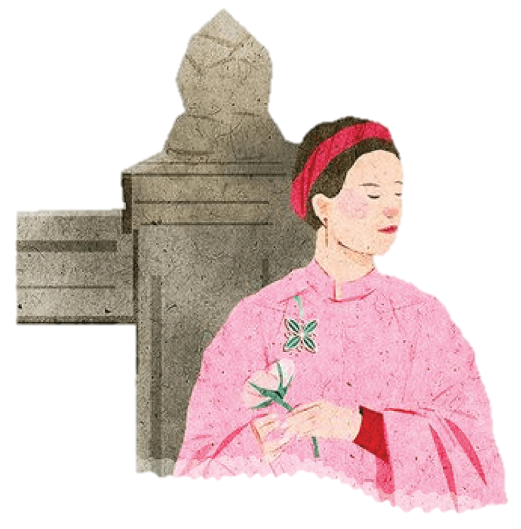
*Bi kịch của nhân vật:
Lời nói ngây thơ của bé Đản
Trực tiếp
Tính đa nghi của Trương Sinh
Chế độ nam quyền độc đoán
Gián tiếp
Hôn nhân bất bình đẳng, không tự do
Nguyên nhân dẫn đến bi kịch
Chiến tranh khiến gia đình li tán
Notes:
GV cho HS thảo luận, phân tích để bảo vệ ý kiến khẳng định nguyên nhân chủ yếu dẫn đến bi kịch của Vũ Nương. GV có thể gợi ý: Với tính cách như Trương Sinh, nếu không phải ra trận vì chiến tranh, mà đi làm ăn xa, trở về thấy con chỉ vào chiếc bóng và nói như vậy, ngọn lửa ghen tuông có thể bùng lên không? Vậy giữa “chiến tranh” và bản tính nghi kị hồ đồ của Trương Sinh, đâu mới là nguyên nhân chủ yếu? Nếu bé Đản không chỉ vào chiếc bóng và bảo đó là cha mình, thì trong suốt cuộc đời vợ chồng sống với nhau, ai dám chắc cơn ghen của Trương Sinh sẽ không có dịp nào bùng phát? Xét như thế để thấy giữa câu nói vô tình của con trẻ và tính cách đa nghi thái quá của người cha, nguyên nhân nào quan trọng hơn. GV cho HS thử trả lời các câu hỏi đó để các em có cơ sở khẳng định chủ kiến của mình.
Giáo án của Hạnh Nguyễn (0975152531): https://www.facebook.com/HankNguyenn

Slide 9
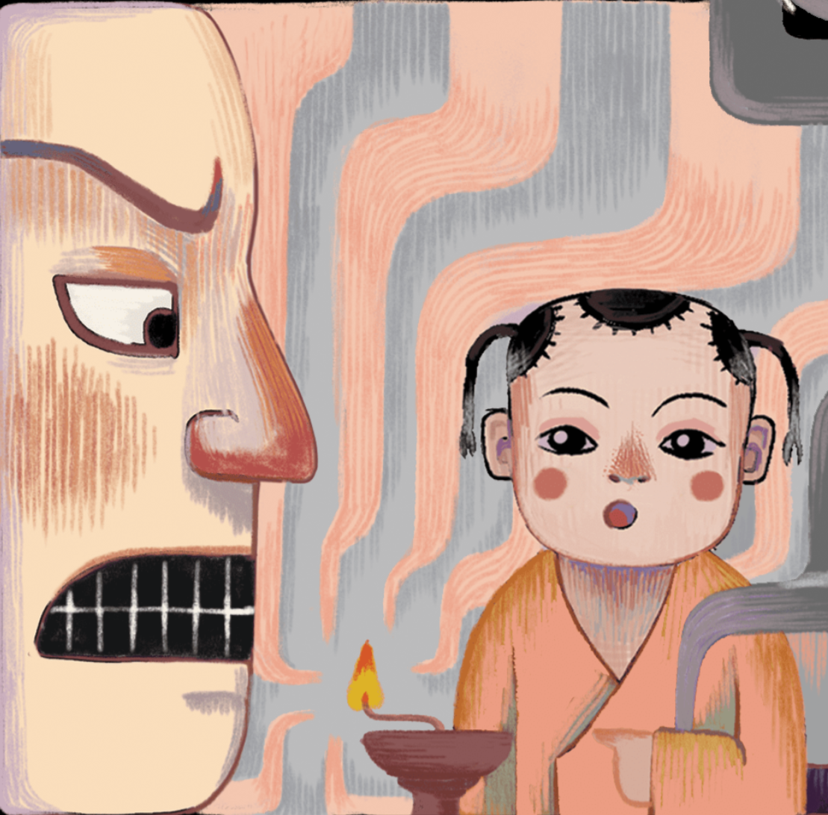
Góc nhìn đa chiều
Với tính cách như Trương Sinh, nếu không phải ra trận vì chiến tranh, mà phải đi làm ăn xa, trở về thấy con chỉ vào chiếc bóng và nói như vậy, ngọn lửa ghen tuông có thể bùng lên không? Vậy giữa “chiến tranh” và bản tính nghi kị hồ đồ của Trương Sinh, đâu mới là nguyên nhân chủ yếu? Nếu bé Đản không chỉ vào chiếc bóng và bảo đó là cha mình, thì trong suốt cuộc đời vợ chồng sống với nhau, ai dám chắc cơn ghen của Trương Sinh sẽ không có dịp nào bùng phát?
Notes:
GV cho HS thảo luận câu hỏi: Với tính cách như Trương Sinh, nếu không phải ra trận vì chiến tranh, mà phải đi làm ăn xa, trở về thấy con chỉ vào chiếc bóng và nói như vậy, ngọn lửa ghen tuông có thể bùng lên không? Vậy giữa “chiến tranh” và bản tính nghi kị hồ đồ của Trương Sinh, đâu mới là nguyên nhân chủ yếu? Nếu bé Đản không chỉ vào chiếc bóng và bảo đó là cha mình, thì trong suốt cuộc đời vợ chồng sống với nhau, ai dám chắc cơn ghen của Trương Sinh sẽ không có dịp nào bùng phát?
Hs trl khẳng định nguyên nhân chủ yếu dẫn đến bi kịch của Vũ Nương: Giữa câu nói vô tình của con trẻ và tính cách đa nghi thái quá của người cha, nguyên nhân nào là quan trọng hơn.

Slide 10
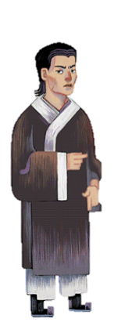
b. Nhân vật Trương Sinh:
Trong làng có chàng Trương Sinh, mến vì dung hạnh, xin với mẹ trăm lạng vàng cưới về. Song Trương Sinh có tính đa nghi, đối với vợ phòng ngừa quá sức. Nàng cũng giữ gìn khuôn phép, không từng để lúc nào vợ chồng phải đi đến thất hòa. Cuộc sum vầy chưa được bao lâu thì xảy ra việc triều đình bắt đi lính đánh giặc Chiêm. Trương tuy con nhà hào phú nhưng không có học, nên phải ghi trong sổ lính vào loại đầu.
?Chi tiết giới thiệu về nhân vật Trương Sinh?

Slide 11
b. Nhân vật Trương Sinh:
  Đa nghi, phòng ngừa vợ quá sức, ít học hay ghen tuông mù quáng.
  Khi nghe bé Đản kể với mình về người đàn ông đến hàng đêm thì nghi ngờ càng sâu, không gỡ ra được.
  Chàng không nghe vợ thanh minh, vợ hỏi thì anh không nói, chỉ biết mắng nhiếc, đánh đuổi Vũ Nương đi.
=> Trương Sinh là người ít học, cố chấp, bảo thủ, ghen tuông mù quáng.
=> Qua đó thể hiện được bản chất xã hội Phong kiến đương thời thối nát, bất công, trọng nam quyền đã chà đạp lên số phận con người. Tính cách cố chấp, bảo thủ của Trương Sinh phản ánh chế độ nam quyền, trọng nam khinh nữ.

Slide 12
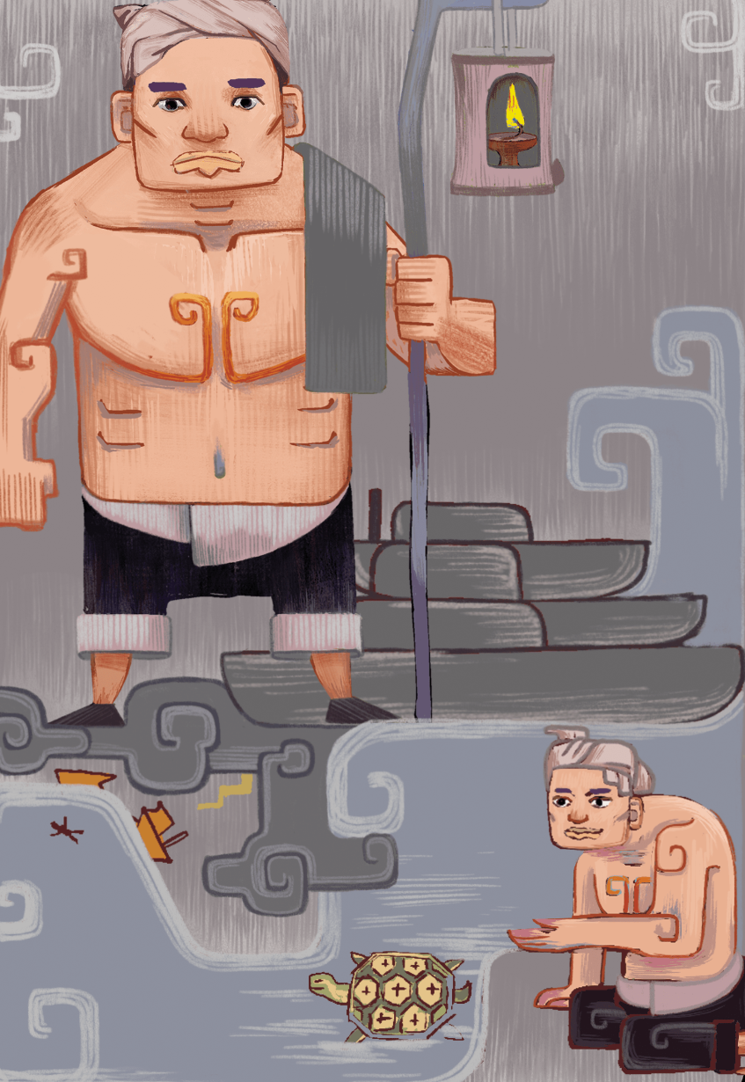
- Không gian, thời gian thực
Tìm những chi tiết miêu tả không gian, thời gian thực?
Yếu tố thực về địa danh (bến đò Hoàng Giang, ải Chi Lăng), thời điểm lịch sử (cuối đời Khai Đại nhà Hồ), sự kiện lịch sử (quân Minh xâm lược nước ta, nhiều người chạy trốn ra ngoài bể, rồi bị đắm thuyền),..
…Nhà cửa tiên nhân của nương tử, cây cối thành rừng, phần mộ tiên nhân của nương tử, cỏ gai rợp mắt…
Notes:
Không gian, thời gian

Slide 13
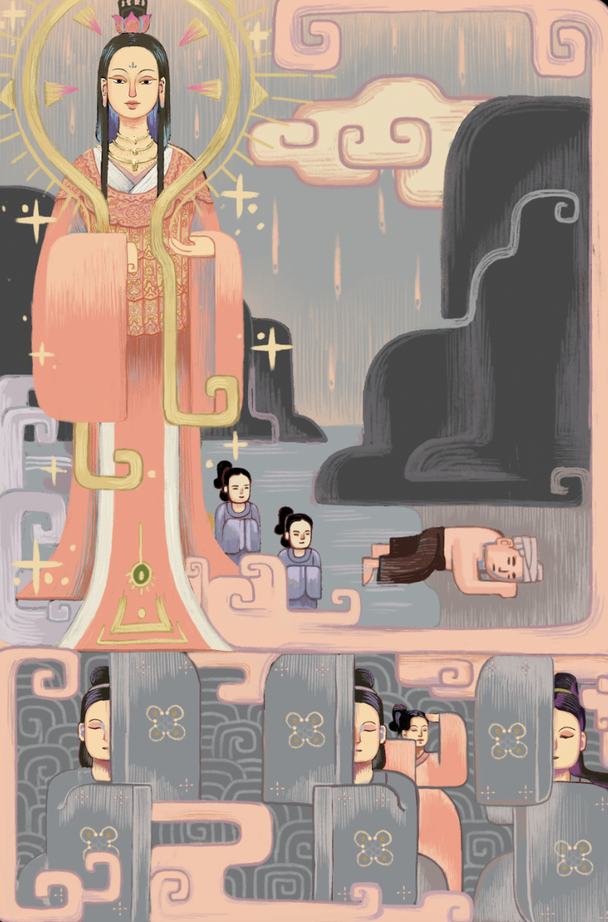
- Không gian, thời gian ảo
Tìm những chi tiết miêu tả không gian, thời gian ảo?
…Linh Phi bèn lấy khăn dấu mà lau, lấy thuốc thần mà đổ, một chốc Phan Lang liền tỉnh lại. Phan trông thấy cung gấm đền dao thật nguy nga lộng lẫy, mà chưa biết mình đã lọt vào cung của rùa thần…
…Hôm sau, Linh Phi lấy một cái túi bằng lụa tía, đựng mười hạt minh châu, sai sứ giả Xích Hỗn đưa Phan ra khỏi nước…
  Hình ảnh Vũ Nương hiện ra sau khi Trương Sinh lập đàn giải oan; bóng Vũ Nương mờ nhạt dần và biến mất.
Notes:
Không gian, thời gian

Slide 14
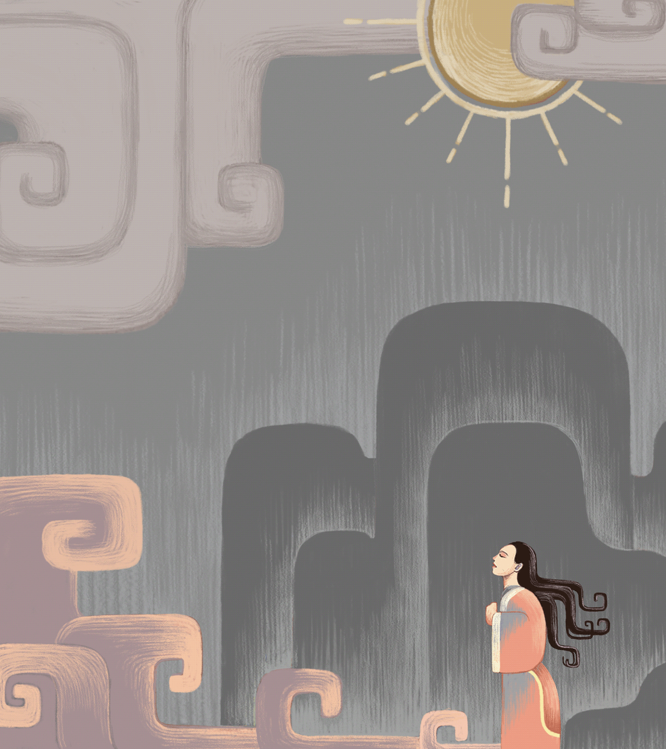
3. Một số đặc sắc về nghệ thuật

Slide 15

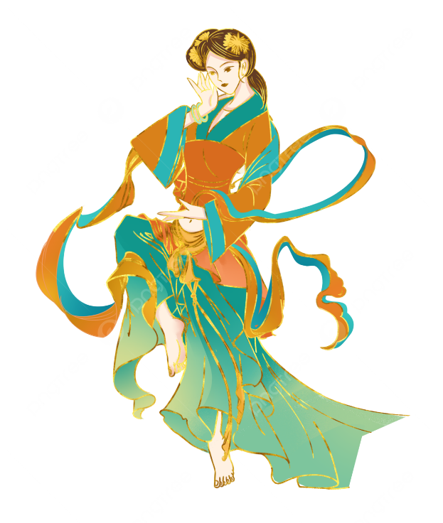
3. Một số đặc sắc nghệ thuật
a. Yếu tố kì ảo
Phan Lang nằm mộng rồi thả rùa
Phan Lang lạc vào động rùa của Linh Phi, được đãi tiệc và gặp V.N
Phan Lang được sứ giả của Linh Phi rẽ nước đưa về dương thế
Vũ Nương được các tiên nữ rẽ đường cho xuống cung nước
Vũ Nương hiện ra sau khi Trương Sinh lập đàn giải oan
Bóng của Vũ Nương mờ nhạt dần và biến mất

Slide 16
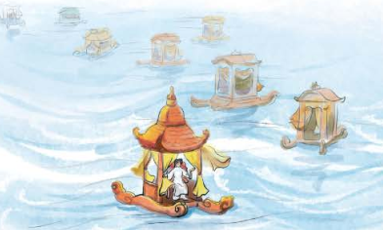
a. Yếu tố kì ảo
* Ý nghĩa của các chi tiết kì ảo:
Tô đậm, làm hoàn chỉnh thêm nét đẹp của nhân vật Vũ Nương: Dù ở thế giới khác vẫn nặng tình với cuộc đời, khao khát được phục hồi danh dự.
Làm câu chuyện trở nên lung linh, kì ảo, hấp dẫn, lôi cuốn hơn.
Tạo nên một kết thúc phần nào có hậu cho tác phẩm, thể hiện ước mơ của nhân dân về sự công bằng trong cuộc đời
Notes:
Ý nghĩa của những yếu tố kì ảo:
+ Tô đậm, làm hoàn chỉnh thêm nét đẹp của nhân vật Vũ Nương: dù ở thế giới khác vẫn nặng tình với cuộc đời, khao khát được phục hồi danh dự. Khát vọng được giải oan là nỗi niềm đau đáu trong lòng nàng.
+ Làm câu chuyện trở nên lung linh, kì ảo, hấp dẫn, lôi cuốn hơn.
+ Tạo nên một kết thúc phần nào có hậu cho tác phẩm, thể hiện ước mơ của nhân dân về sự công bằng trong cuộc đời: người tốt dù có trải qua bao oan khuất, dập vùi cuối cùng sẽ được minh oan. Tuy nhiên, kết thúc đó vẫn để lại sự xót xa, tiếc nuối vì tất cả chỉ là ảo ảnh mà thôi.
Giáo án của Hạnh Nguyễn (0975152531): https://www.facebook.com/HankNguyenn

Slide 17
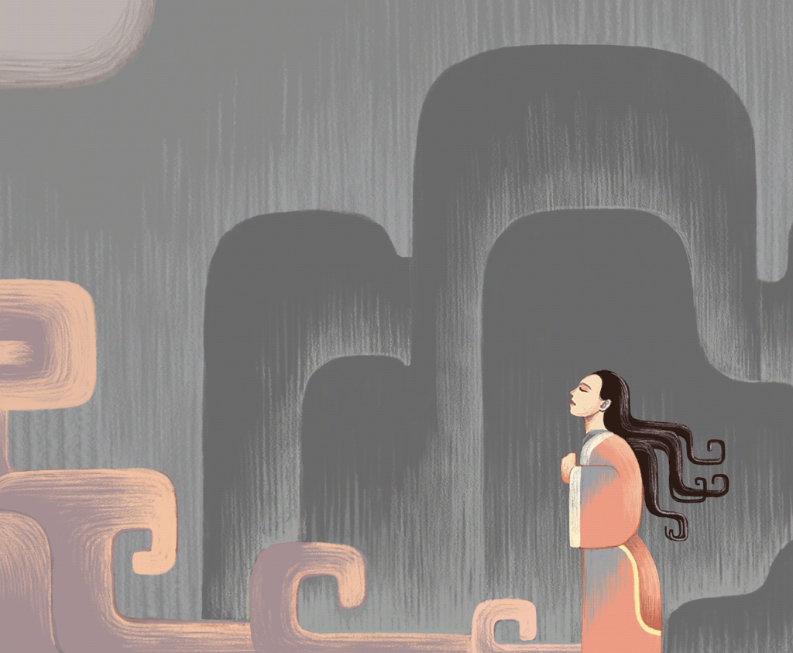
b. Đặc điểm ngôn ngữ
Tìm những điển tích, điển cố trong lời thoại của nhân vật Vũ Nướng?

Slide 18
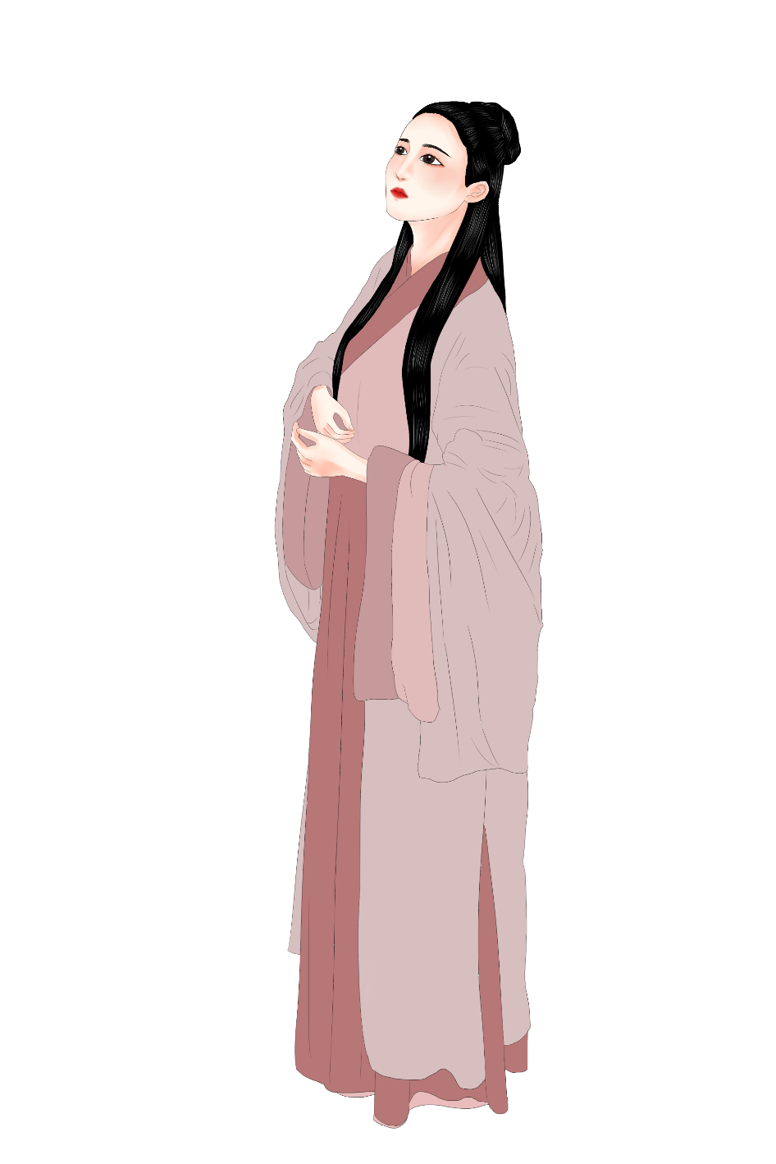
b. Đặc điểm ngôn ngữ
- Thiếp sở dĩ nương tựa vào chàng vì có cái thú vui nghi gia nghi thất. Nay đã bình rơi trâm gãy, mây tạnh mưa tan, sen rũ trong ao, liễu tàn trước gió; khóc tuyết bông hoa rụng cuống, kêu xuân cái én lìa đàn, nước thẳm buồn xa, đâu còn có thể lại lên núi Vọng Phu kia nữa.
- Kẻ bạc mệnh này duyên phận hẩm hiu, chồng con rẫy bỏ, điều đâu bay buộc, tiếng chịu nhuốc nhơ, thần sông có linh, xin ngài chứng giám. Thiếp nếu đoan trang giữ tiết, trinh bạch gìn lòng, vào nước xin làm ngọc Mị Nương, xuống đất xin làm cỏ Ngu mĩ ...
- Có lẽ không thể gửi hình ẩn bóng ở đây được mãi, để mang tiếng xấu xa. Vả chăng, ngựa Hồ gầm gió bắc, chim Việt đậu cành Nam. Cản vì nỗi ấy, tôi tất phải tìm về có ngày.
- Truyện sử dụng nhiều điển tích, điển cố.
- Ngôn ngữ góp phần thể hiện rõ tính cách nhân vật ( Vũ Nương)
Notes:
Chẳng hạn trong Chuyện người con gái Nam xương, Nguyễn Dữ sử dụng một số điển tích, điển cố như: ngọc Mị Nương; cỏ Ngu mĩ; mùa dưa chín quá kì; núi Vọng Phu, Tào Nga, Tinh Vệ; ngựa Hồ gầm gió bắc, chim Việt đậu cành nam; mất búa đổ ngờ; ý dĩ đầy xe, Quang Võ đổ ngờ lão tướng; Tào Tháo đến phụ ân nhân;…
Giáo án của Hạnh Nguyễn (0975152531): https://www.facebook.com/HankNguyenn

Slide 19

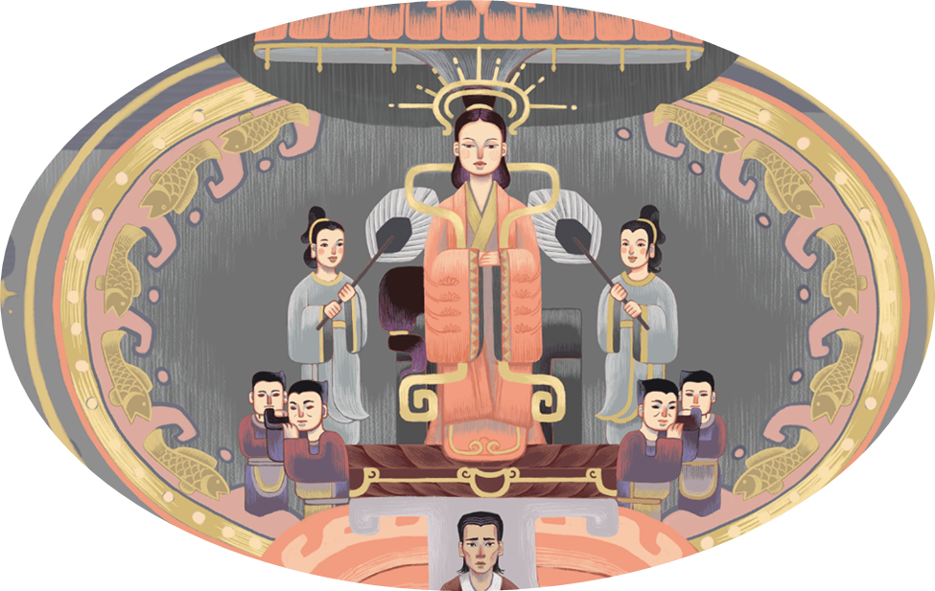


Thảo luận nhóm bàn
Hình ảnh Vũ Nương hiện về khi Trương Sinh lập đàn giải oan bên bến Hoàng Giang được tác giả miêu tả qua chi tiết nào?
Theo em, đoạn kết có màu sắc kì ảo này có tác dụng gì trong việc thể hiện chủ đề của tác phẩm?
Notes:
Giáo án của Thảo Nguyên 0979818956

Slide 20
Vũ Nương ngồi trên một chiếc kiệu hoa đứng ở giữa dòng, theo sau có đến năm mươi chiếc xe cờ tán, võng lọng, rực rỡ đầy sông, lúc ẩn, lúc hiện; nàng vẫn ở giữa dòng mà nói vọng vào:…đa tạ tình chàng, thiếp chẳng thể trở về nhân gian được nữa; bóng nàng loang loáng mờ nhạt dần mà biến đi mất.
Cách kết thúc sáng tạo hơn so với cốt truyện dân gian “Vợ chàng Trương”.
Làm cho câu chuyện trở nên lung linh, kì ảo, tạo cho người đọc sự chờ đợi
Thể hiện khát vọng về công bằng, hạnh phúc của dân gian, người trong sạch cuối cùng cũng sẽ được minh oan.
Tuy nhiên, nó vẫn để lại dư âm xót xa, nuối tiếc về một cái gì không trọn vẹn.
Notes:
Cách kết thúc này là sáng tạo của Nguyễn Dữ so với cốt truyện dân gian “Vợ chàng Trương”. Nó làm cho câu chuyện trở nên lung linh, kì ảo, tạo cho người đọc sự chờ đợi như khi đọc truyện cổ tích, do vậy mà có sức lôi cuốn. Cái kết này trước hết giúp tác giả thể hiện khát vọng về công bằng, hạnh phúc của dân gian, người trong sạch cuối cùng cũng sẽ được minh oan. Tuy nhiên, nó vẫn để lại dư âm xót xa, nuối tiếc về một cái gì không trọn vẹn. Với một người khao khát vun đắp hạnh phúc gia đình như Vũ Nương, đó vẫn là một nỗi đau. Nó không hề viên mãn như cái kết có hậu của truyện cổ tích.

Slide 21
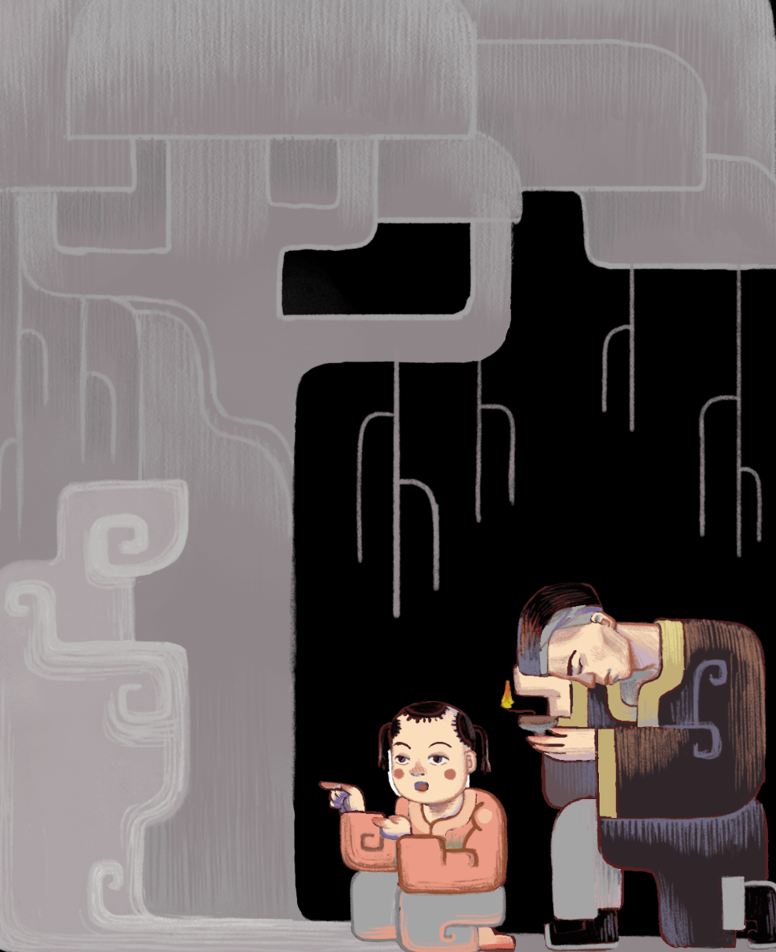
III.
Tổng kết
Notes:
Giáo án của Thảo Nguyên 0979818956

Slide 22
1. Nghệ thuật
2. Nội dung
- Cốt truyện tổ chức theo trật tự tuyến tính, có quan hệ nhân quả.
- Kết hợp giữa không gian, thời gian thực và không gian, thời gian kì ảo.
- Xây dựng nhân vật tài tình, qua lời nói và hành động…
- Ngôn ngữ sử dụng nhiều điển tích, điển cố…
Thể hiện bi kịch tan vỡ hạnh phúc gia đình của Vũ Nương, qua đó phê phán xã hội phong kiến đồng thời bày tỏ niềm thương xót đối với sự bất hạnh của người phụ nữ.
Notes:
Giáo án của Thảo Nguyên 0979818956

Slide 23
Đọc hiểu truyện truyền kì
01
Tóm tắt cốt truyện
1
Xác định không gian, thời gian
2
02
03
Tìm hiểu các nhân vật
3
Chỉ ra và nêu tác dụng của các chi tiết kì ảo
04
4
05
Nêu chủ đề của truyện
5

Slide 24

3. Cách đọc hiểu truyện truyền kì
Khi đọc truyện truyền kì, cần tóm tắt các sự việc chính trong truyện và xác định nhân vật.
Thứ hai, khi tìm hiểu nhân vật cần tìm những chi tiết về nhân vật (xuất thân, lời nói, hành động), chi tiết kì ảo trong truyện và tác dụng.
Ngoài ra, cần hiểu về hoàn cảnh sáng tác để hiểu thời điểm trong văn bản từ đó hiểu thêm cuộc sống con người thời đó

Slide 25
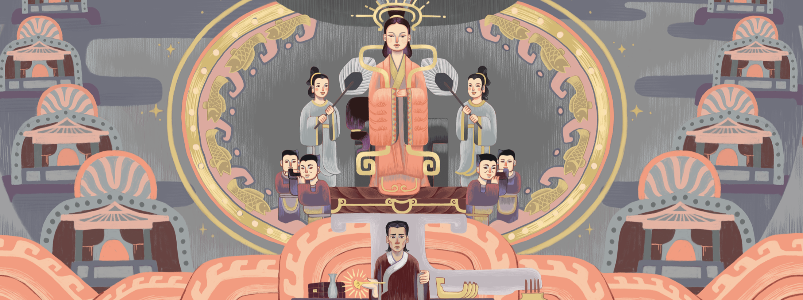
IV.
Luyện tập
Notes:
Giáo án của Thảo Nguyên 0979818956

Slide 26
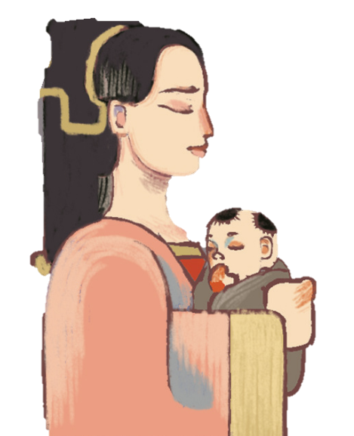
Gợi ý:
- Chi tiết “chiếc bóng” có vai trò gì trong diễn biến của câu chuyện? Nó khiến người đọc phải suy nghĩ về những điều gì?
- Dung lượng của đoạn văn (7-9 câu), cách tổ chức đoạn văn, việc liên kết giữa các câu, yêu cầu dung lượng về dùng từ, đặt câu.
Viết đoạn văn (khoảng 7 – 9 câu) trình bày suy nghĩ của em về chi tiết “cái bóng” trong truyện.
Notes:
Giáo án của Thảo Nguyên 0979818956

Slide 27
“Chuyện người con gái Nam Xương” là tác phẩm viết về số phận người phụ nữ trong xã hội phong kiến của tác giả Nguyễn Dữ. Trong truyện, chi tiết “cái bóng” là một chi tiết rất quan trọng. Chiếc bóng xuất hiện gián tiếp trong lời nói của bé Đản: “Ô hay! Thế ra ông cũng là cha tôi ư? Ông biết nói, chứ không như cha tôi trước khi chỉ nín thin thít…”. Lần thứ hai khi Vũ Nương đã tự vẫn, “trong một đêm phòng không vắng vẻ” chỉ có hai cha con, bé Đản chỉ chiếc bóng trên tường và nói: “Cha Đản lại đến kìa!”. Lần thứ nhất, “cái bóng” trở thành đầu mối, điểm thắt nút của câu chuyện. Mọi nghi ngờ thực chất khởi sinh từ cái bóng. Còn lần thứ hai, “cái bóng” mở mắt cho Trương Sinh về sự thật tội ác do chính chàng gây ra. Cũng chính cái bóng cởi nút, giải tỏa mọi khó khăn, thắc mắc cho Trương Sinh. Mặt khác, chiếc bóng tô đậm thêm nét đẹp phẩm chất của Vũ Nương trong vai trò làm vợ, làm mẹ. Vũ Nương chỉ bóng mình trên tường bảo đó là cha Đản để dỗ con và làm nguôi ngoai nỗi nhớ – cả nỗi con nhớ cha, cả nỗi vợ nhớ chồng. Như thế, cái bóng trở thành biểu tượng của tình chồng vợ gắn bó tuy hai mà một. Không chỉ vậy, chiếc bóng là một ẩn dụ cho số phận mong manh của người phụ nữ trong chế độ nam quyền. Chỉ là chiếc bóng vô hình nhưng cũng có thể dẫn tới một bi kịch. Chi tiết cái bóng còn là bài học cho những người đàn ông có tính ghen tuông bóng gió, mùa quáng. Chính vì vậy, chi tiết cái bóng là chi tiết nghệ thuật đắt giá, góp phần tạo kịch tính và thúc đẩy sự phát triển của câu chuyện. Cái bóng tạo ra sự bất ngờ, tính hấp dẫn của tình huống, sự chặt chẽ cho cốt truyện, tạo sự thắt nút, mở nút rất hợp lí. Cái bóng cũng chính là thông điệp muôn đời cho mọi người: đã yêu thương nhau phải tin tưởng, đừng để cái bóng rình rập, giết chết tình yêu, hạnh phúc gia đình.
Notes:
Giáo án của Thảo Nguyên 0979818956

